Slide 1
Заключительный инструктаж занятия учебной практики
Министерство образования и науки Челябинской области
Государственное бюджетное профессиональное образовательное учреждение
«Южно-Уральский агропромышленный колледж»
Салыкаева Аниса Ульмаскуловна,
Преподаватель ГБПОУ ЮУрАПК

Slide 2
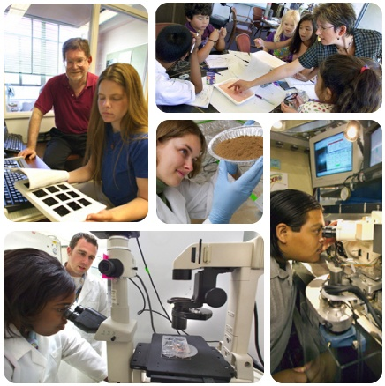
Учебное занятие
это законченная, ограниченная во времени часть учебного процесса, в котором представлены цель, содержание, средства, методы обучения, проявляется личность преподавателя, происходит реализация целей и задач обучения

Slide 3

Структура и содержание занятия
должны быть направлены на реализацию требований:
Федеральных государственных образовательных стандартов (ФГОС)
Работодателей
Профессиональных стандартов
Стандартов
WorldSkills Russia

Slide 4
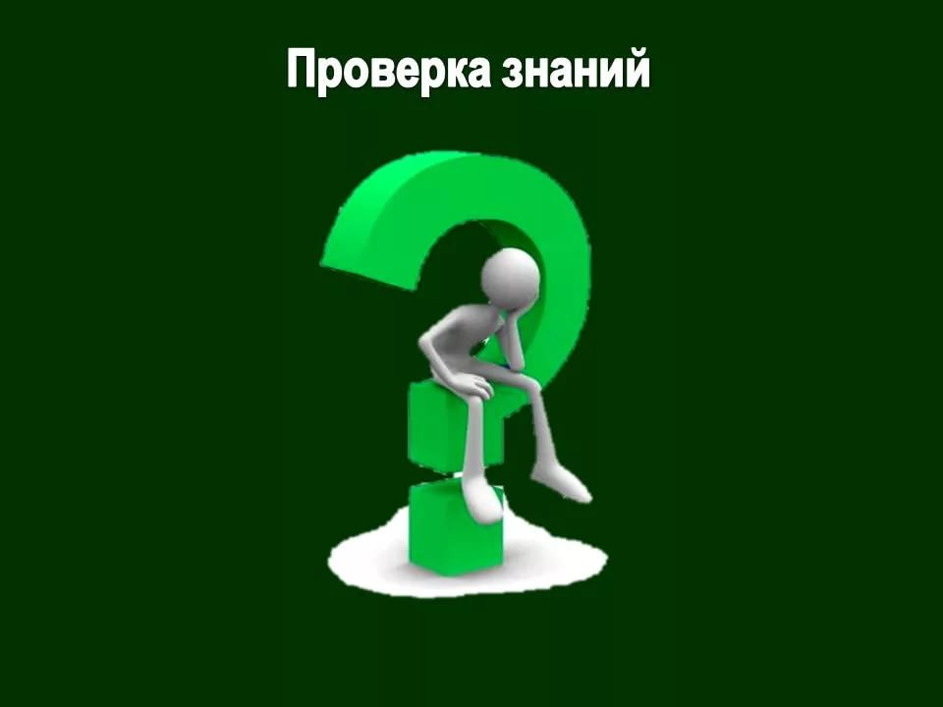
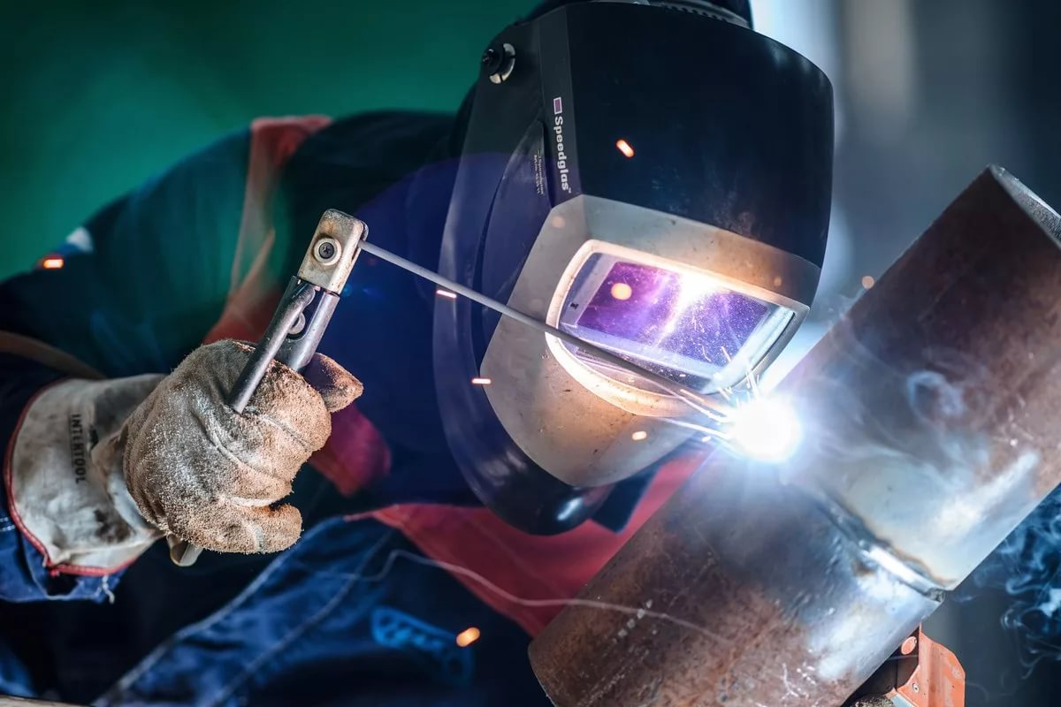
Структура занятия учебной практики:
1.Организация занятий – 3 мин.
2.Проверка знаний обучающихся
-15 мин.
3.Постановка задания для обучающихся
– 5-15 мин.
4.Инструктаж -30-45 мин.
5.Самостоятельная работа обучающихся и текущий инструктаж -280-300 мин.
6.Итоговый контроль
выполнения работы –
5-15 мин.
7.Домашнее задание -2 мин.

Slide 5
Заключительный инструктаж
(5-6 % времени)
основная цель заключительного инструктажа – на основе анализа успехов и недостатков урока показать обучающимся, чему они научились, насколько продвинулись в овладении профессией/специальностью, что и как нужно делать, чтобы не допускать недостатков и закрепить успехи.

Slide 6
На первый план всегда ставить подведение результатов, сообщать о достижении целей урока
Цель
РЕЗУЛЬТАТ

Slide 7
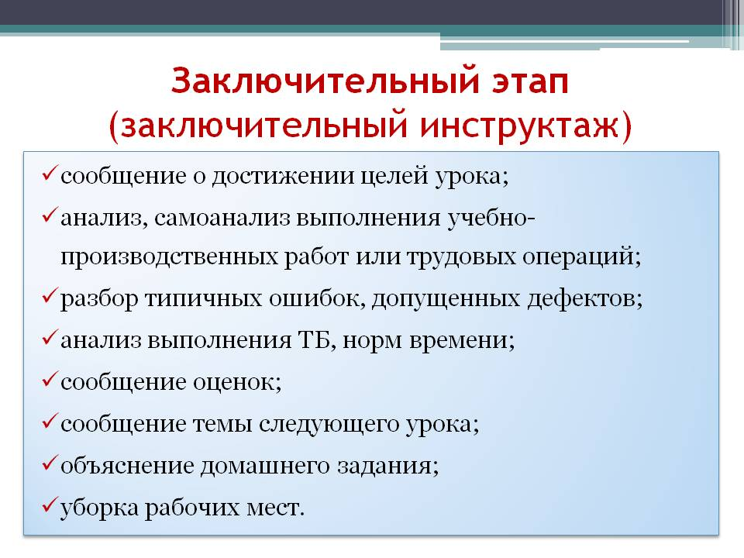

Slide 8
СПАСИБО ЗА ВНИМАНИЕ!

